Slide 1

샬롬
현대교회
어린이교회
초등부

Slide 2

찬양해요~

Slide 3
하나님 함께 하시니
보이지 않아도 난 알 고 있어요 하나님 내 곁에 계심을 늘 새 힘주시고 인도해 주시는 사랑의 하나님

Slide 4
하나님 함께 하시니
하나님 함께 하시니 아무것도 두렵지 않아
가장 강하신 우리 하나님 늘 내 곁에 계시니

Slide 5
작은제자
우리들은 예수님 작은 제자
예수님을 본받아서
하나님과 모든 사람 앞에
품위 있고 우아하게

Slide 6
작은제자
작은 입술 열 때 마다
주의 향기 뿜어내고
작은 걸음 뗄 때마다
주의 모습 보여주리

Slide 7
작은제자
우리들은 예수님 작은 제자
예수님을 본받아서
하나님과 모든 사람 앞에
품위 있고 우아하게

Slide 8
엄마 아빠 사랑해요
엄마 아빠 사랑해요
감사해요 마음 가득히
나를 위해 주신 사랑
너무나도 감사드려요

Slide 9
엄마 아빠 사랑해요
날 위해 베푸셨던 사랑이
바다처럼 넓고 넓어서
두 눈에 따스한 사랑이
고이고 흐르네요

Slide 10
엄마 아빠 사랑해요
엄마 아빠 사랑해요
감사해요 마음 가득히
나를 위해 주신 사랑
너무나도 감사드려요

Slide 11
주님, 고백할래요
하나님 언제나 함께하시고
따스한 손길로 날 지켜주시네
나의 기도와 슬픔 내 모든 생각도
아시는 주님 날 인도하시네
주님만 찬양합니다

Slide 12
주님, 고백할래요
주님만 예배합니다 어둠 속에서도 빛을 비춰주시네
나의 기도소리
하나님 듣고 계시죠
고백할래요 주를 향한 나의 사랑을

Slide 13
2024년 5월 12일 어린이 예배
오늘은 부활절
일곱번째 /어버이 주일입니다

Slide 14

사도신경
전능하사 천지를 만드신
하나님 아버지를 내가 믿사오며,
그 외아들 우리 주
예수 그리스도를 믿사오니,

Slide 15
사도신경
이는 성령으로 잉태하사
동정녀 마리아에게 나시고,
본디오 빌라도에게 고난을 받으사,
십자가에 못박혀 죽으시고,
장사한 지 사흘 만에 죽은 자
가운데서 다시 살아나시며,

Slide 16
사도신경
하늘에 오르사,
전능하신 하나님 우편에 앉아
계시다가, 저리로서 산 자와
죽은 자를 심판하러 오시리라.

Slide 17
사도신경
성령을 믿사오며, 거룩한 공회와,
성도가 서로 교통하는 것과,
죄를 사하여 주시는 것과,
몸이 다시 사는 것과,
영원히 사는 것을 믿사옵나이다.
아멘

Slide 18
엄마 아빠 사랑해요
엄마 아빠 사랑해요
감사해요 마음 가득히
나를 위해 주신 사랑
너무나도 감사드려요

Slide 19
엄마 아빠 사랑해요
날 위해 베푸셨던 사랑이
바다처럼 넓고 넓어서
두 눈에 따스한 사랑이
고이고 흐르네요

Slide 20
엄마 아빠 사랑해요
엄마 아빠 사랑해요
감사해요 마음 가득히
나를 위해 주신 사랑
너무나도 감사드려요

Slide 21

대표기도
박시우 어린이

Slide 22

성경봉독
열왕기상2장 3절

Slide 23

성경봉독- 열왕기상2장
3 네 하나님 여호와의 명령을 지켜 그 길로 행하여 그 법률과 계명과 율례와 증거를 모세의 율법에 기록된 대로 지키라 그리하면 네가 무엇을 하든지
어디로 가든지 형통할지라

Slide 24
설교
다윗 왕의 당부
지하람 목사님

Slide 25

헌금 특송
하이어 중창팀

Slide 26
헌금기도
최예서 어린이

Slide 27


Slide 28
광 고
열심히 전도하는 현대교회 어린이가 되기를 소망합니다
2. 중앙연회 어린이 찬양대회 잘 다녀왔습니다(장려상 : 독창, 중창)
3. 토요문화기행(6/1, 남한산성) 신청 바랍니다
4. 이천중앙지방 성경골든벨(6/23) 진행 됩니다
(범위 : 창세기, 다니엘, 요나, 누가복음, 갈라디아서, 에베소서, 빌립보서)
5. 5월 생일 맞은 어린이와 선생님을 축하합니다
6. 다음주는 홈커밍 축제이며, 다다음주 예배위원은 사회 박수경
선생님, 대표기도 임서현, 헌금기도 한은호 어린이 입니다
Notes:
마우스 오른쪽 클릭 후 텍스트편집(문자열추가) 버튼 누른후 텍스트 삽입 바랍니다

Slide 29

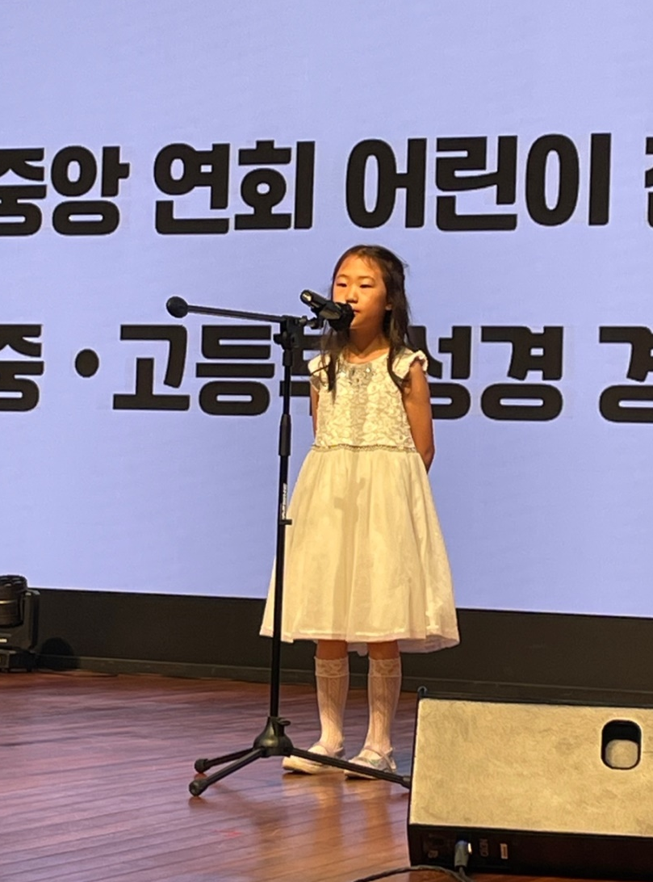
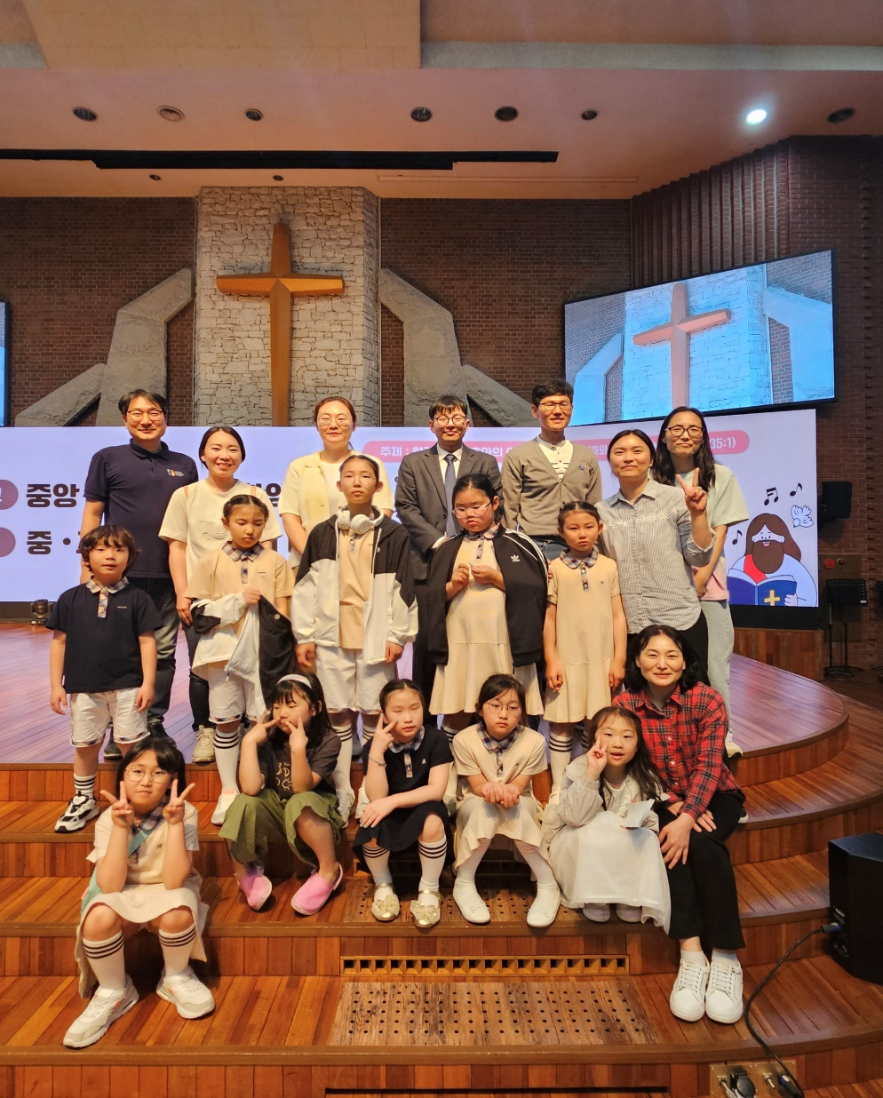
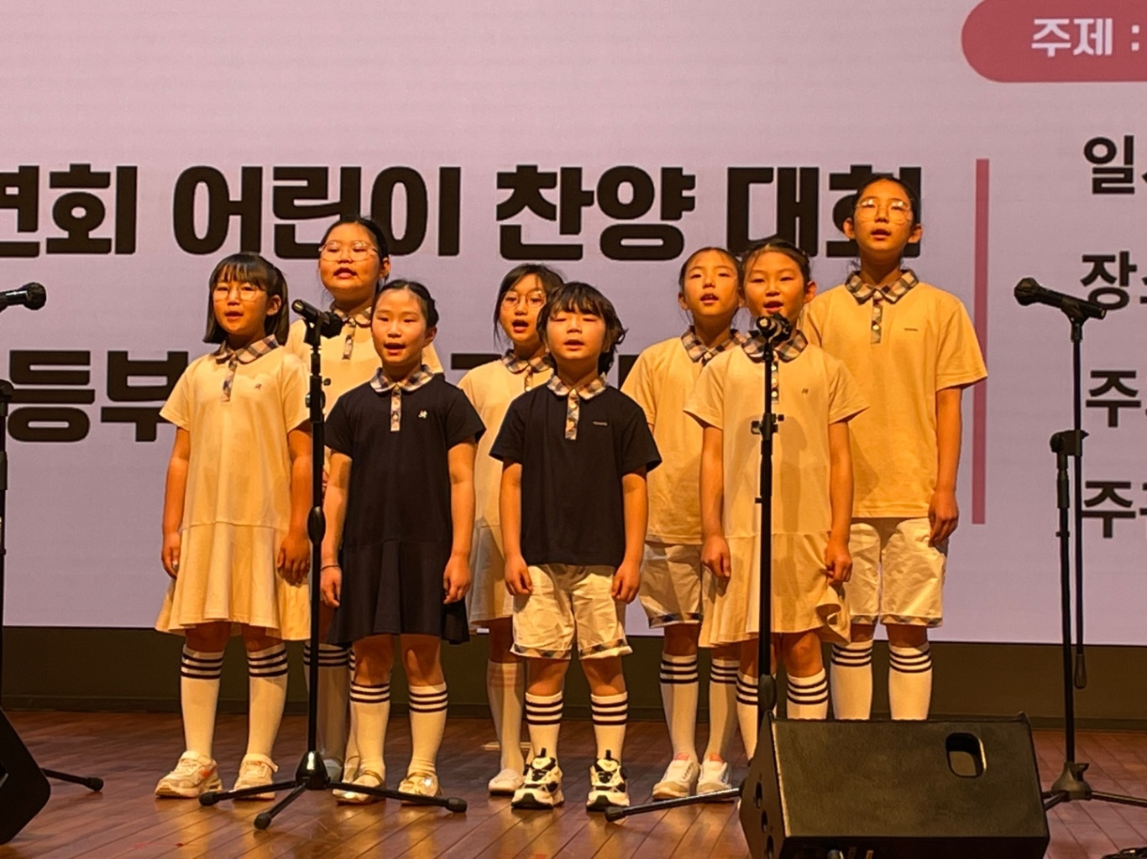
4월, 5월, 6월 예배 위원
중앙 연회
어린이 찬양대회

Slide 30
5월 생일을 축하합니다!
구분 | 이름(날짜)
어린이 | 한은호(5/25), 장서원(5/22), 이예준(5/3), 김태호(5/22), 안지후(5/16), 송예권(5/22), 송은권(5/22)
선생님 | 김정란(5/7), 주용숙(5/27)

Slide 31
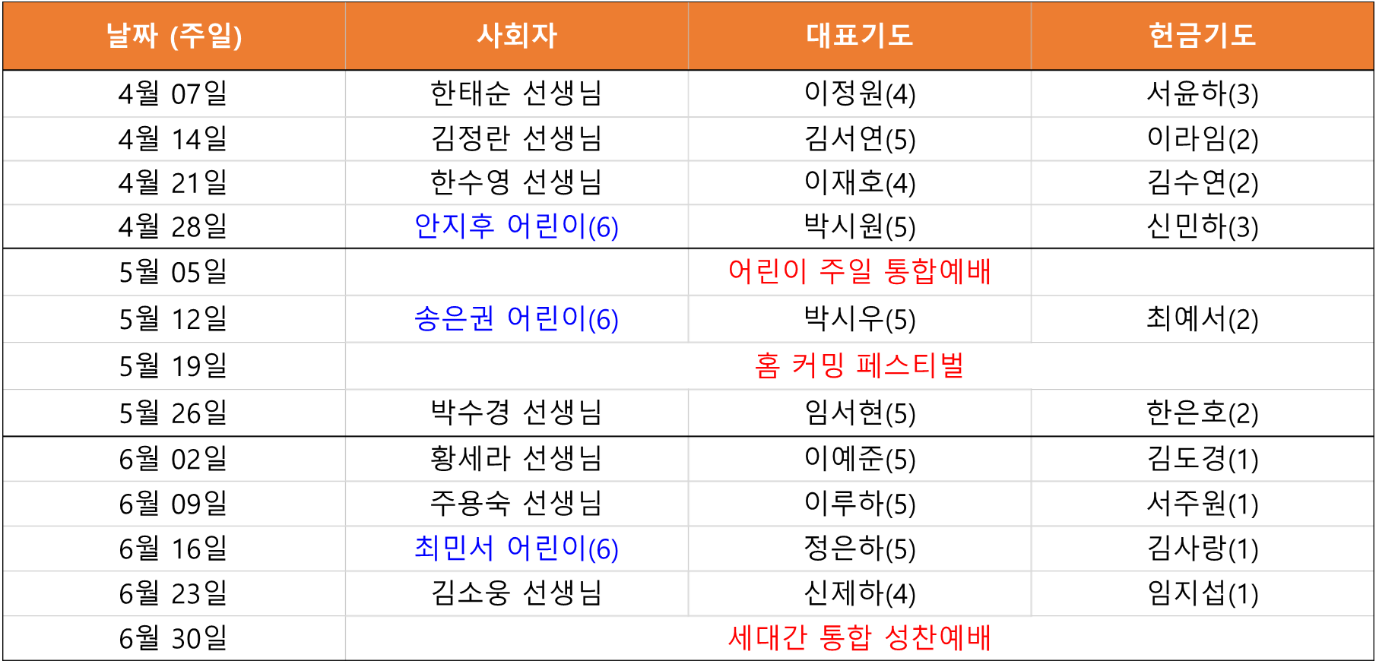
4월, 5월, 6월 예배 위원
4월, 5월, 6월 예배 위원

Slide 32
주기도문
하늘에 계신 우리 아버지여,
이름이 거룩히 여김을 받으시오며,
나라가 임하시오며,
뜻이 하늘에서 이루어진 것같이
땅에서도 이루어 지이다.

Slide 33
주기도문
오늘 우리에게 일용할 양식을 주시옵고,
우리가 우리에게 죄 지은 자를
사하여 준 것같이
우리 죄를 사하여 주시옵고,

Slide 34
주기도문
우리를 시험에 들게 하지 마시옵고,
다만 악에서 구하시옵소서.
나라와 권세와 영광이 아버지께
영원히 있사옵나이다. 아멘.

Slide 35

현대교회
어린이교회
초등부
한 주간
배운 말씀대로
승리하고
다음 주일에
만나요
하나님께
영광을~

